Slide 1

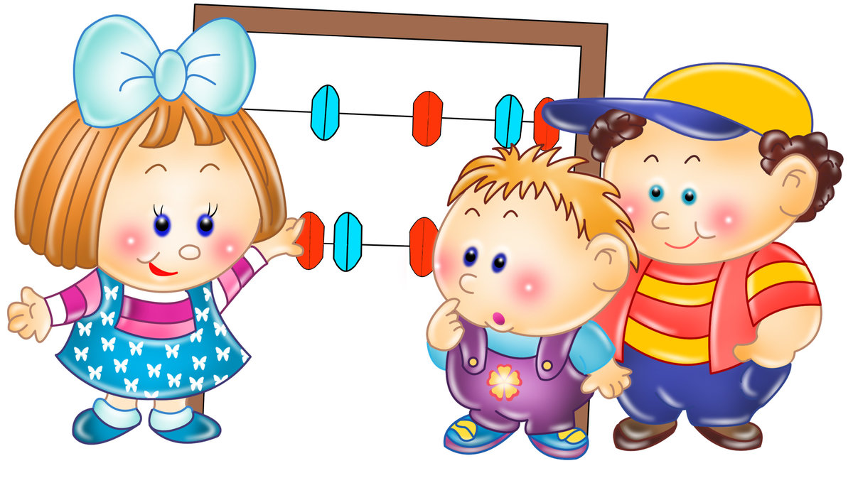
МДОАУ Детский сад № 123 «Гармония»
Развитие интеллектуально - творческих способностей дошкольников через развивающие игры
Подготовил: воспитатель
Гончаренко Дарья Викторовна
Орск 2024г

Slide 2
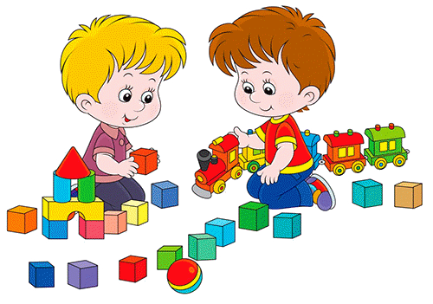
Проникнув в одну из великих тайн природы – тайну возникновения и развития творческих способностей, люди научатся выращивать … таланты! Б. П. Никитин

Slide 3
Цель работы:
повышение эффективности интеллектуально-творческой компетенции обучающихся путем создания развивающего образовательного пространства через использование развивающих игр.
.

Slide 4
Задачи:
1. Организация в группах РППС с позиции формирования ключевых компетентностей дошкольников через использование современных технологий интеллектуально – творческого развития.
2. Формирование у дошкольников основных приемов логического мышления: сравнение, обобщение, анализ, синтез, классификация, аналогия, систематизация, абстрагирование.
3. Формирование интереса педагогов к целенаправленному и системному использованию современных развивающих технологий в организации образовательного процесса с дошкольниками.
4. Включение родителей, участников образовательных отношений в совместную с детьми социально - значимую деятельность.

Slide 5
Методы:
словесные методы
наглядные методы
практические методы
игровой метод

Slide 6
Принципы
игры
Интерес
Познание
Творчество

Slide 7
В работе с детьми можно использовать следующие игровые технологии:
Игровая технология интеллектуально-творческого развития детей 3-7 лет Т. Г. Харько и В. В. Воскобовича «Сказочные лабиринты игры», которая представляет собой форму взаимодействия детей и взрослых через реализацию определенного сюжета с использованием развивающих игр Воскобовича.
Технология Б. П. Никитина «Ступеньки творчества», которая предполагает развитие творческих способностей детей с помощью развивающих игр Никитина.
Технологии З. Дьенеша и Х. Кюизенера, направленные на раннюю логическую пропедевтику и подготовку мышления детей к усвоению математики.

Slide 8
Развивающие игры Воскобовича
Первая группа – игры, направленные на математическое развитие.
Вторая группа – это игры с буквами, слогами и словами.
Третья группа – универсальные игровые пособия (коврограф «Ларчик», «Игровизор»).

Slide 9
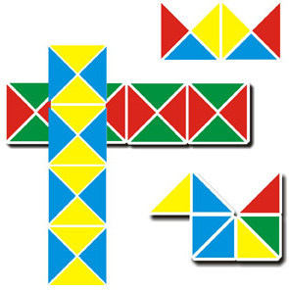
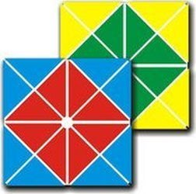
Развивающие игры
«Квадраты Воскобовича», «Змейка»

Slide 10
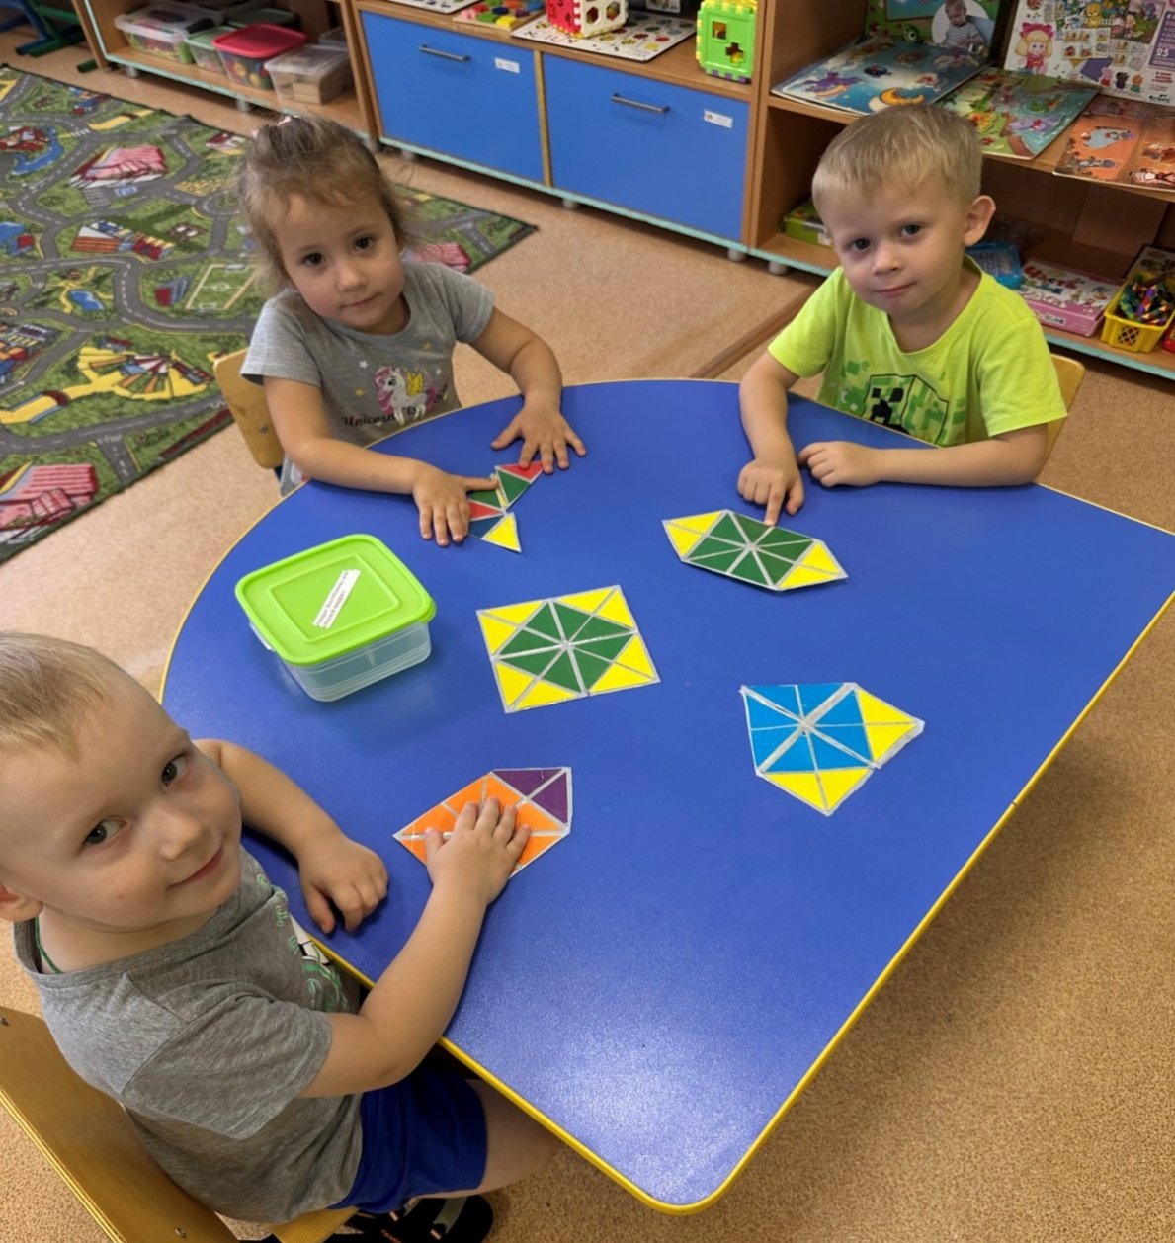

Slide 11
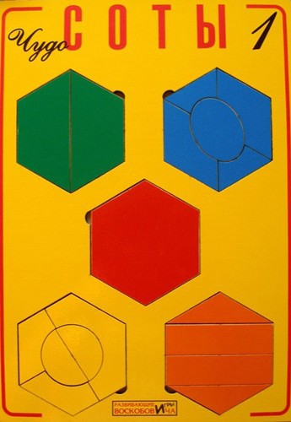
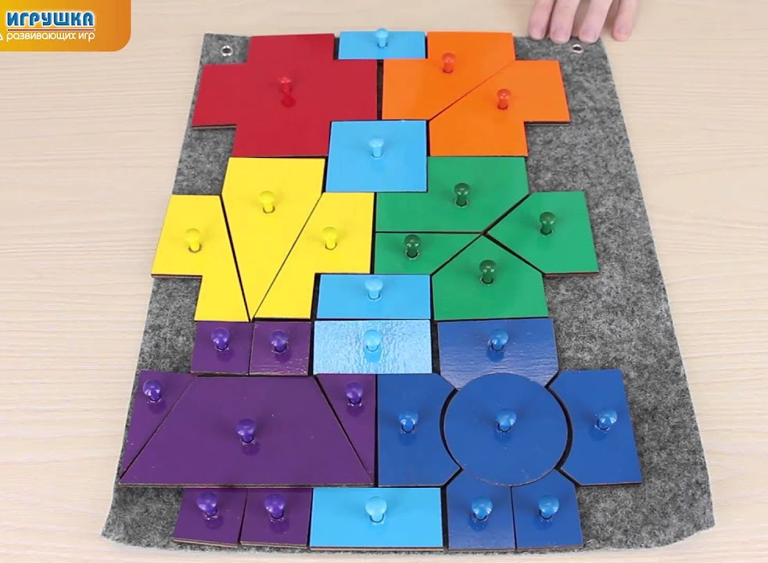
Развивающие игры
«Чудо-крестик», «Чудо-соты»

Slide 12
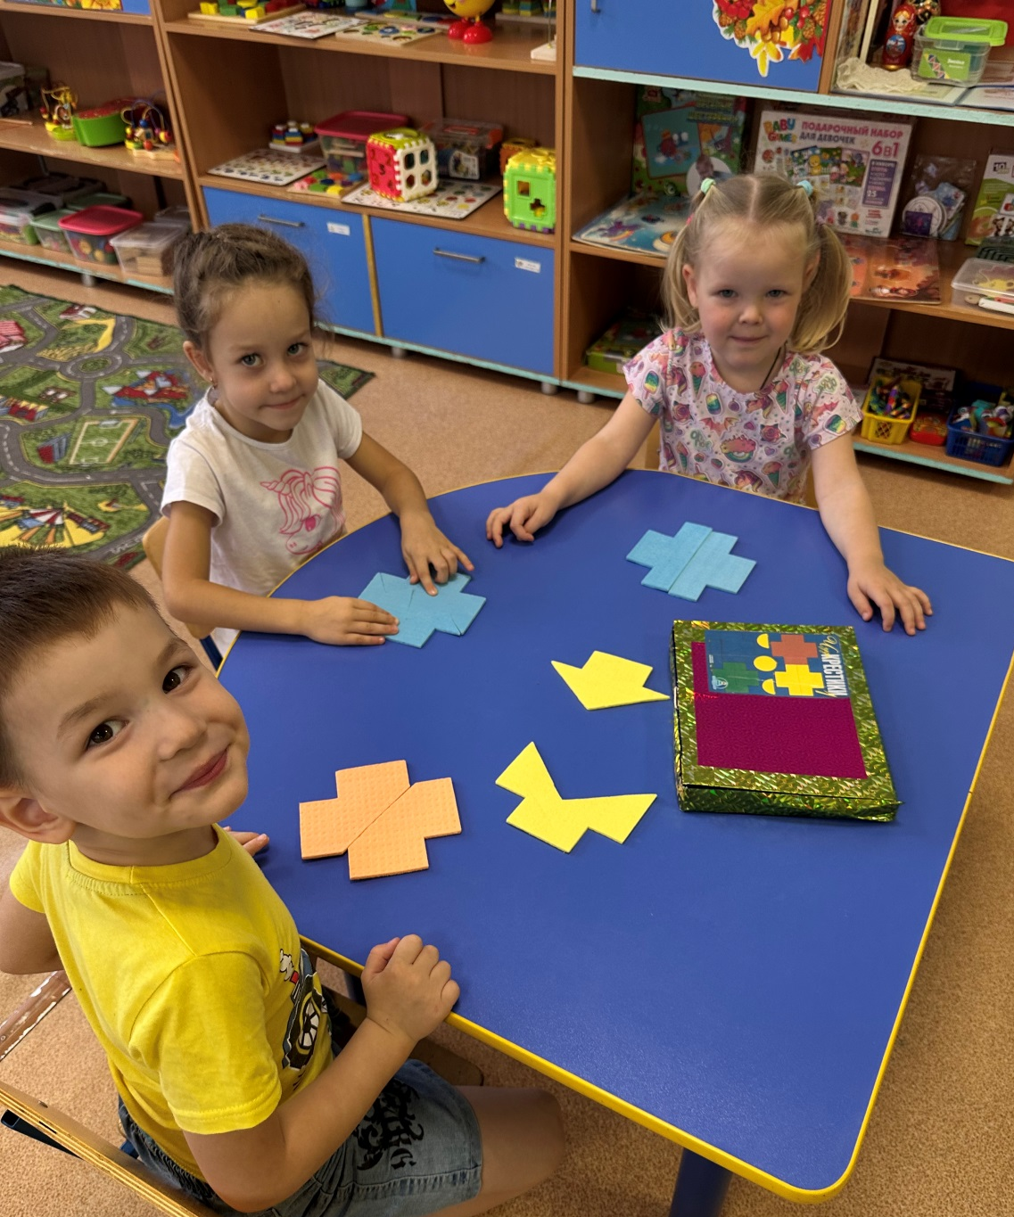
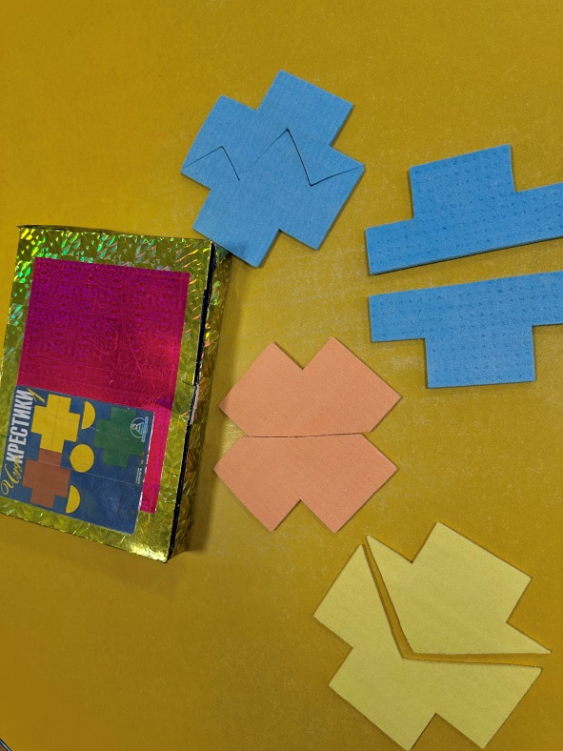

Slide 13
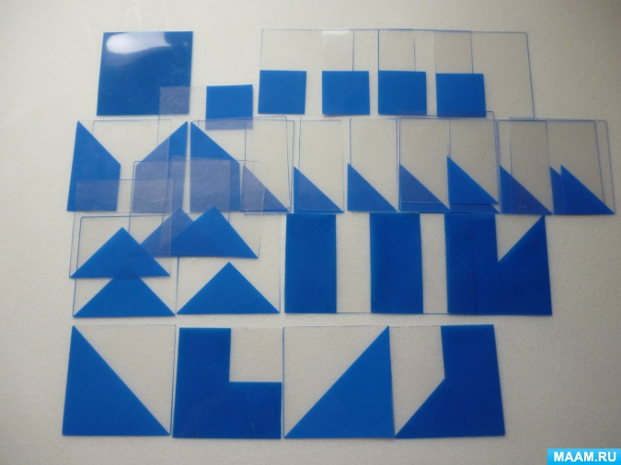
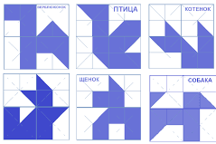
Развивающие игры
«Прозрачный квадрат»

Slide 14
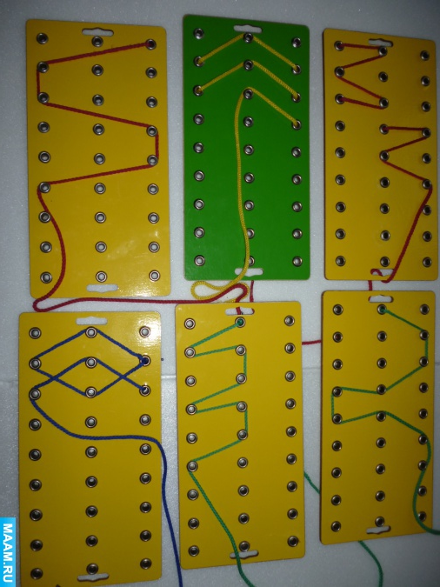
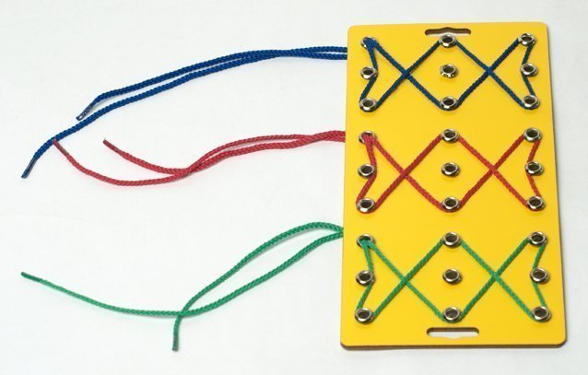
Развивающие игры
«Шнур-затейник»

Slide 15
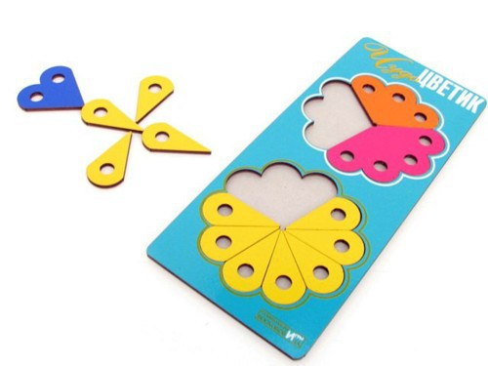
Развивающие игры
«Чудо - Цветик»

Slide 16
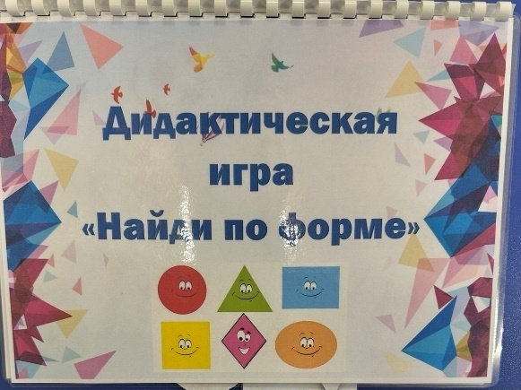
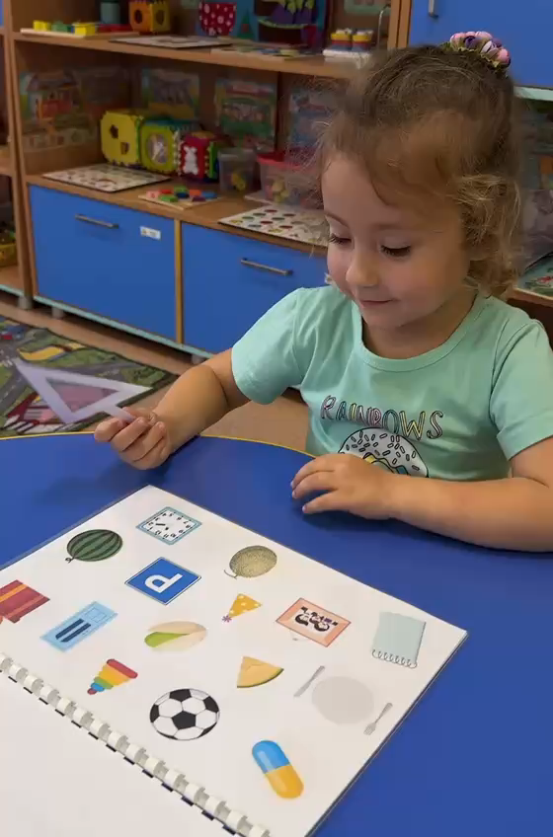
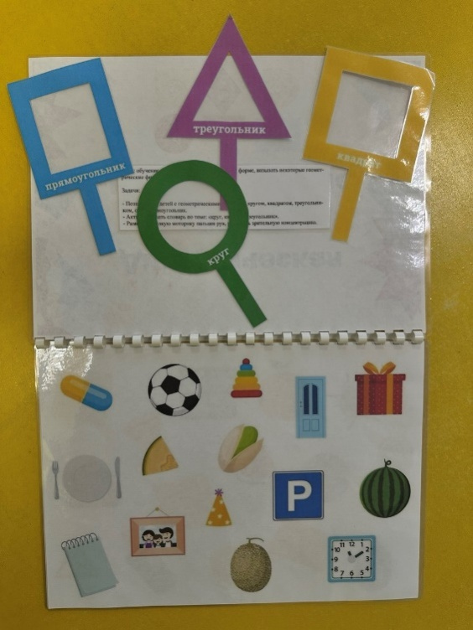
Развивающие игры
«Найди по форме»

Slide 17
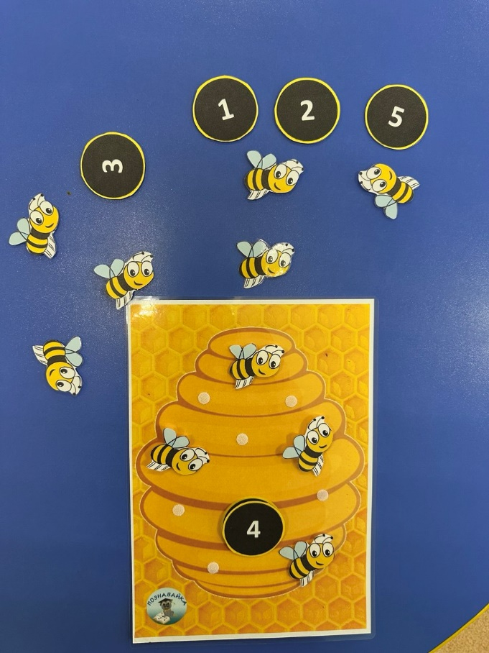
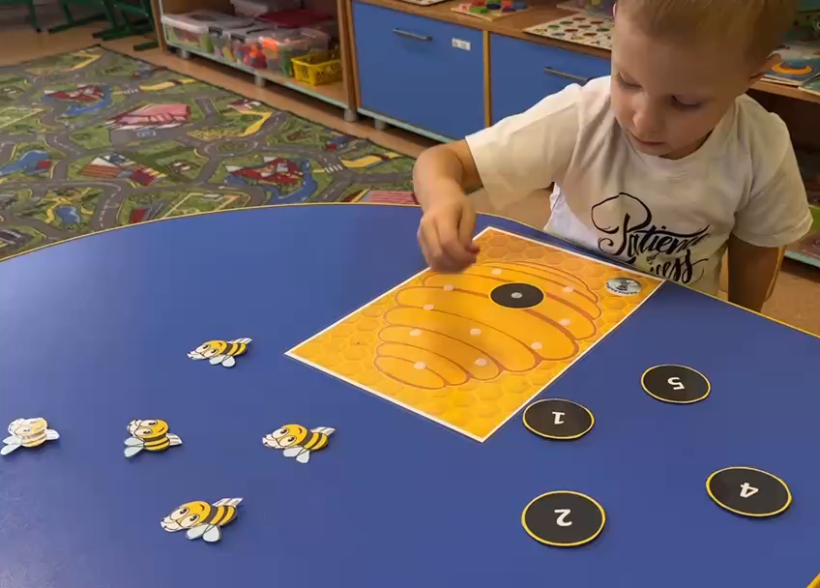
Развивающие игры
«Пчелиный улей»

Slide 18
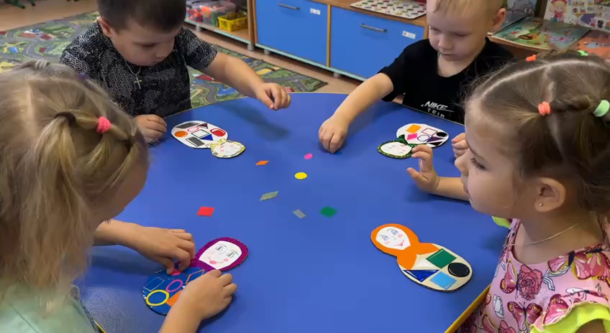
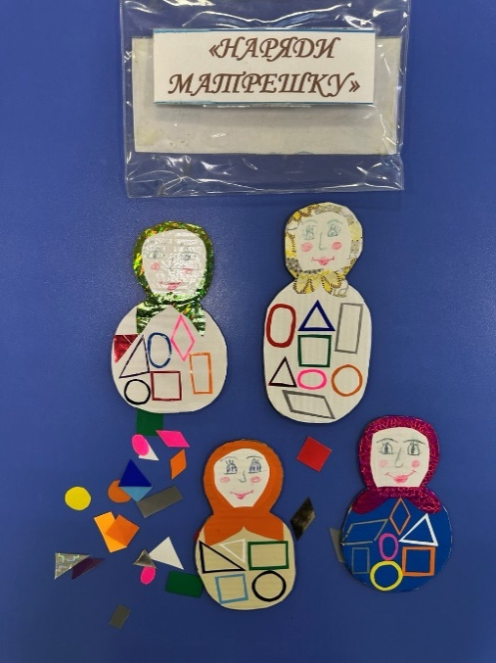
Развивающие игры
«Наряди матрёшку»

Slide 19
«Игра это самое серьезное дело. В игре раскрывается перед детьми мир, творческие способности личности. Без игры нет и не может быть полноценного умственного развития. Игра – это огромное светлое окно, через которое в духовный мир ребенка вливается жизненный поток представлений, понятий об окружающем мире. Игра – это игра, зажигающая огонек пытливости и любознательности».
Сухомлинский В. А.

Slide 20

Спасибо за внимание!

